Slide 1
“EN COMUNIÓN UNOS CON OTROS”
ESCUELA SABÁTICA
IGLESIA ADVENTISTA DEL 7° DÍA

Slide 2
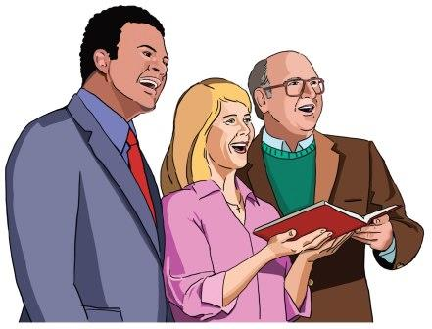
SERVICIO DE CANTO
#217 “Bienvenida da Jesús”, #374 “Dulce comunión”,
#15 “Loámoste oh Dios”, #345 “Canta y tus penas se irán”.

Slide 4
ORACIÓN
DE
RODILLAS

Slide 5
LECTURA BÍBLICA
Juan 13:34-35 Un mandamiento nuevo os doy: Que os améis unos a otros; como yo os he amado,
que también os améis unos a otros.
En esto conocerán todos que sois mis discípulos,
si tuviereis amor los unos con los otros.

Slide 6
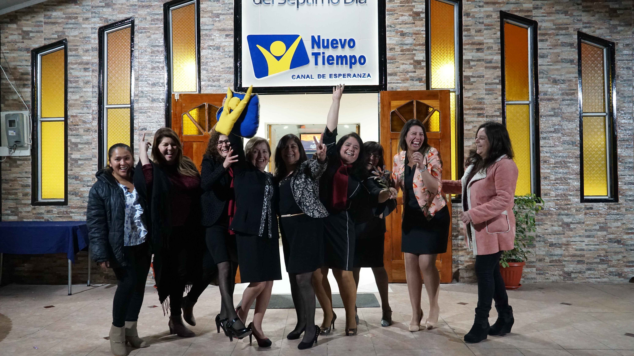
PROPÓSITO
CULTIVAR EN CADA MIEMBRO DE IGLESIA LA COMUNIÓN Y LOGRAR SER PERSONAS SOCIABLES Y AMABLES ENTRE NOSOTROS MISMOS Y EN ESPECIAL CON CADA VISITA QUE LLEGUE POR PRIMERA VEZ A LA IGLESIA. Y ASÍ MISMO HACER SENTIR LA PRESENCIA DE DIOS EN SUS VIDAS.

Slide 7
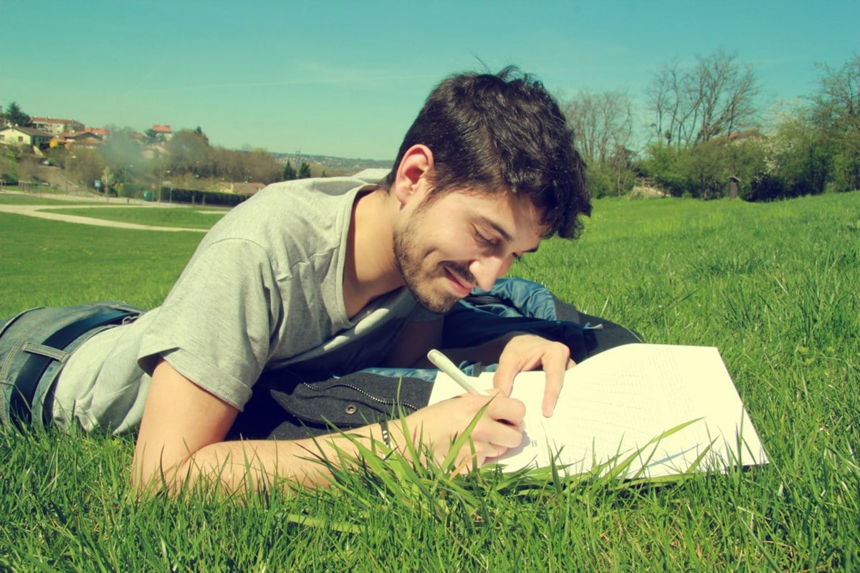
INTRODUCCIÓN
La comunión con Dios es la vida del alma. No es algo que no podamos entender, o que podamos adornar con hermosas palabras, sino algo que nos da la genuina experiencia que le otorga a nuestras palabras el valor real.

Slide 8
Esposo Domínguez: Amor sabes que me da mucha pena llegar a la iglesia, dirán que tenemos problemas ¡qué pena!
Esposa Domínguez: Amor eso es lo mínimo que te debe de preocupar, hemos luchado por dar este paso de venir a la Escuela Sabática, los hermanos son muy amables y atentos.

Slide 9
Hermana Flores: Oye ya viste al matrimonio Domínguez, creo que es la primera vez que vienen a la iglesia, nunca se habían presentado, casi a nadie reciben en su casa. Su esposo es muy especial.
Hermana Zamudio: No lo sé, quien sabe a qué vinieron, con ese carácter ni dan ganas de saludarlos.

Slide 10
Esposo Domíguez: no quiero que me vuelvas a invitar a esta iglesia, sentía que todos se me quedaban viendo, y no disimulaban. Si así son como cristianos, prefiero marcar mi distancia.

Slide 11
Esposo Pérez: Amor hay que apurarnos, mi amigo Saúl dijo que la escuela sabática empezaba a las 8:45 am con el ejercicio de canto.
Esposa Pérez: Ya voy, estoy esperando a nuestro hijo, el camina un poco despacio.

Slide 12
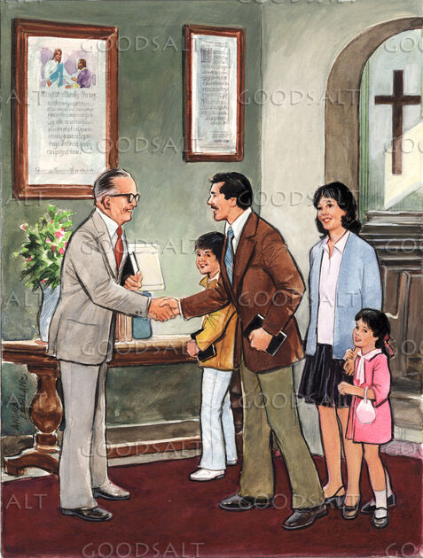
(Al llegar a la iglesia todos los saludan y le dan la bienvenida.)
Hermano Saúl: Amigo me da mucha alegría verte con nosotros, deseo que disfrutes el momento, también quiero invitarte para cuando termine el programa, no te vayas a tu casa, mi esposa ha preparado alimentos para tu familia.
Esposo Pérez: Amigo Saúl muchas gracias ahí estaremos.

Slide 13
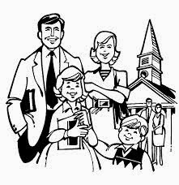
( Saliendo de la iglesia.)
Esposo Pérez: No sé cómo te sientas tú, pero la verdad los hermanos me hicieron sentir muy apreciado, nunca había recibido tantos abrazos de mañana, y mi amigo nos invitó para almorzar a su casa.
Esposa Pérez: Yo igual me sentí tan especial, además, las maestras atendieron a nuestros hijos de maravilla, el próximo sábado tenemos que regresar, no podemos perdernos estas maravillosas amistades.
Esposo Pérez: Claro que sí, el próximo sábado estaremos aquí.

Slide 14
Al estar en comunión con Cristo, esa luz preciosa y santa brilla en nuestras almas hasta que todo ámbito queda alumbrado,
y llegamos a ser luces brillantes en el mundo que reflejan a otros la gloria de Cristo. Debemos mantener a Cristo delante de
nosotros como ejemplo de perfección (Carta 48, 1903).

Slide 15
HIMNO DE ALABANZA
Salmo 150:1 Alabad a Dios en su santuario; alabadlo en la magnificencia de su firmamento.
Entonemos el Himno #60
¡Santo! ¡Santo! ¡Santo! Tu gloria llena.

Slide 16
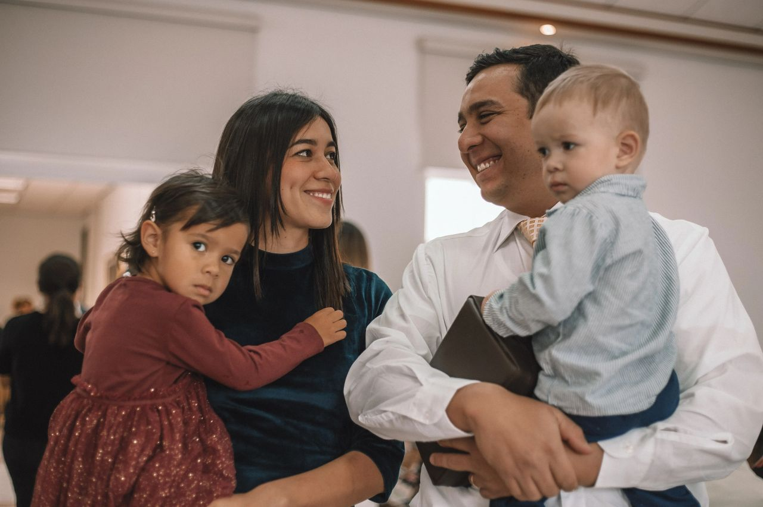
Los que tienen esa unión con Cristo lo manifestarán en espíritu, en palabras
y en obras

Slide 17
NUEVO HORIZONTE
EVANGELISMO
PREPARACIÓN PARA GANAR ALMAS
PARA CRISTO

Slide 18
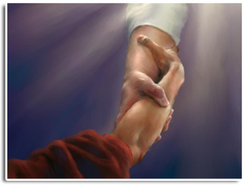
HIMNO DE ALABANZA
#138 “DE MI AMANTE SALVADOR”

Slide 19
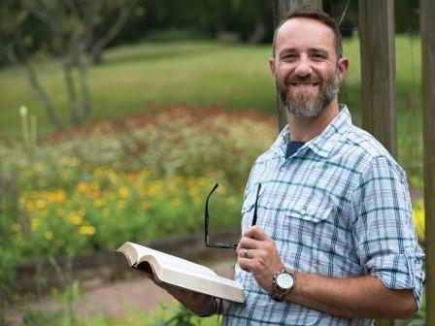
La comunión con Dios ennoblecerá el carácter y la vida. Los hombres sabrán que hemos estado con Jesús, así como lo
supieron de los primeros discípulos

Slide 20
INFORME
SECRETARIAL

Slide 21
MISIONERO MUNDIAL
PORTUGAL

Slide 22
VERSÍCULO PARA MEMORIZAR

Slide 23
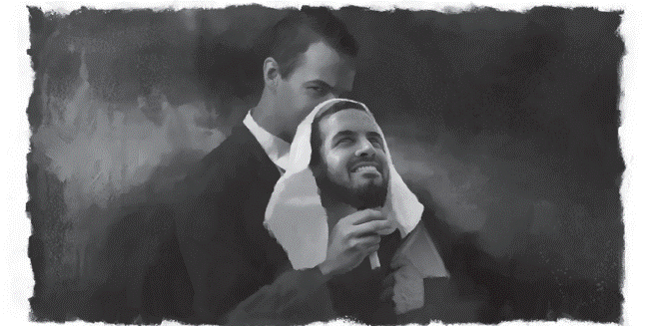
REPASO DE LA LECCIÓN # 10
LOS ENGAÑOS FINALES DE
SATANÁS

Slide 24
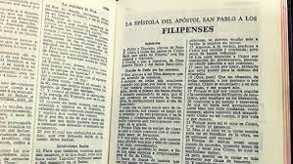
CONCLUSIÓN
En la Carta a los Filipenses Pablo expresa unas palabras a sus hermanos en Cristo. Filipenses 2:5 Haya, pues, en vosotros este
sentir que hubo también en Cristo Jesús.

Slide 25
HIMNO FINAL
#584 “AMÉMONOS HERMANOS”

Slide 26
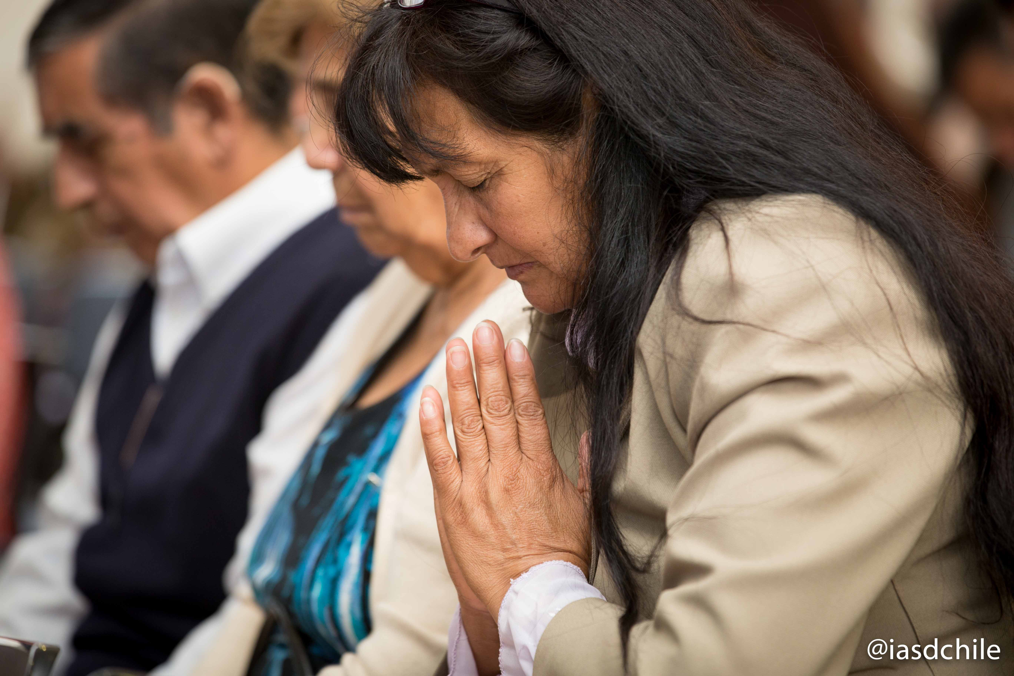
ORACIÓN FINAL

Slide 27
FELIZ SÁBADO

